Slide 1
Сыныптың тәрбие жүйесін құру мен модельдеу арқылы тәрбиелеу үдерісін жетілдірудегі ҰСЫНЫСЫМ !

Slide 2
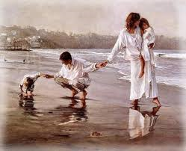
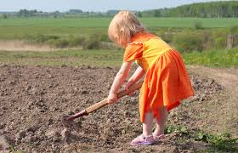
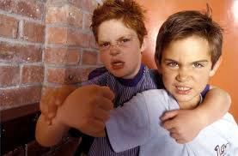
Қаталдықпен біраз нәрсеге, ал махаббатпен едәуір нәрсеге қол жеткізуге болады. Бірақ көп нәрсеге істі білу мен әділеттілік арқылы қол жеткізуге болады.

Slide 3
Сыныптың тәрбие жүйесі – бұл сыныптағы оқушылардың әрекеті мен дамуына жағымды, қолайлы жағдай қалыптастыратын, ықпал ететін өзара қарым-қатынастар мен тәсілдердің кешені болуы Қажет!.

Slide 4
Тәрбие кешенін құрудың қажеттілігі НЕДЕ???
Бір-бірімен байланысқан,
біртұтас тәрбие үдерісін
ұйымдастыру мүмкіндігі
Кез-келген оқушының
әрекетін жүзеге асыруына
қолайлы жағдай
жасайтын орта
Тәрбие
жүйесі
сынып жетекшіге тәрбиелеу
әрекетін ұйымдастыруда
өз күш-жігерін, уақытын
тиімді қолдану мүмкіндігі
сынып ұжымы мүшелерінің
дербестігін айқындайтын,
сыныптың кейпі, бейнесі
қалыптасады
сынып жетекшінің балаларға
ықпал етуін кеңейту

Slide 5
Тәрбие жүйесінің негізгі қағидалары:
Әрбір балада мейірімділік бастауы бар екеніне сену;
Баланың нені қажет ететінін түсіну және білу ;
Қоғамдық өмірдегі адамгершілік қасиеттің басымдылығын сезіну ;
Бала құқығын білу және оны сыйлау;
Барынша мәдениет пен білімділікті дамыту
Барлық ата-ана оқу-тәрбиенің нәтижелі болуына мүдделі

Slide 6
Тәрбие жүйесінің
құрамдас бөлігі
Жеке дара-
топтық
Құндылық-
бағдарлы
Функционалды-
әрекеттік
Кеңістіктік-
уақытты
Саралау-
нәтижелілік

Slide 7
Жеке дара- топтық
қоғамдастық

Slide 8
Жеке-дара- топтық компонент бұл ересектер мен балалардың қауымдастығы. Олар бір сынып көлемінде ортақ әрекет арқылы біріккен қауымдастық. Бұл қауымдастық бірнеше бөліктерден тұрады:
сынып жетекші,
оқушылар,
ата-аналар,
пән мұғалімдері басқа да тәрбие үдерісіне қатысы бар адамдар

Slide 9
құндылық-бағдарлы
Тәрбие жүйесінің маңыздылығы;
Мақсат, міндеттері;
Сыныптың ұжым ретінде әрекетінің келешегінің болуы;
Сыныптың тәрбие жүйесін құрудың және іске асырудың негізгі қағидасы.

Slide 10
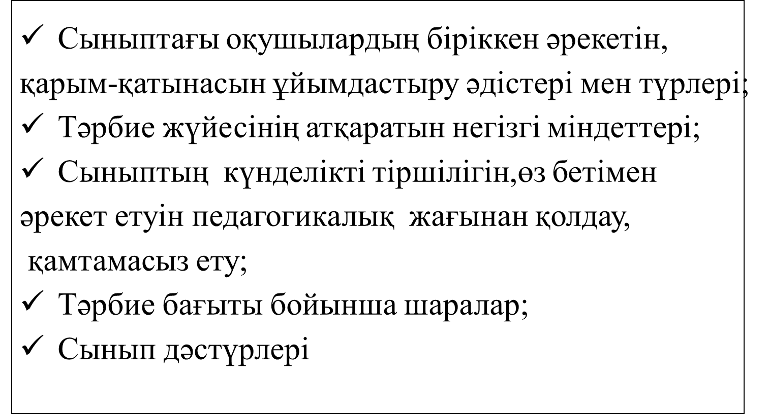
Атқарымдық-
әрекеттік

Slide 11
Кеңістіктік- уақытты
Сынып оқушыларының тіршілік-әрекетіндегі, күнделікті дамуындағы адамгершілік-рухани, сезімдік-психологиялық, заттық-материалдық ортасы, жағдайы;
Сыныптың басқа сыныптармен, қоғаммен байланысы, қарым-қатынасы.
Сыныптың жалпы мектепішілік тәрбие кеңістігіндегі орны.
Сыныптың тәрбие жүйесінің даму кезеңдері.

Slide 12
Диагностикалық-нәтижелілік
Тәрбие жүйесі нәтижесінің көрсеткіші
Тәрбие жүйесі нәтижесін анықтаудың әдісі мен тәсілдері

Slide 13
Тәрбие жүйесі нәтижелілігінің көрсеткіш өлшемдері
Оқушылардың тәрбие деңгейі;
Сыныптағы оқушының өз-өзін жайлы сезіну деңгейі;
Сыныптың тіршілік-әрекетімен оқушы мен ата-анасының қанағаттануы ;
Сыныптың ұжым ретінде қалыптасуы;
Сыныптың абырой беделі;
Сынып ұжымының жеке даралық қасиеттерінің көрініс табуы;

Slide 14
жүйені
жобалау
Тәрбие
жүйесінің
даму
кезеңдері
2.жүйенің
қалыптасуы
3. жүйенің тұрақты
жұмыс істеуі
4. Жүйе
жұмысын
аяқтау немесе
түбегейлі
жаңарту

Slide 15
Тәрбие жүйесінің тұжырымдамалық үлгісі.
Сынып туралы қысқаша педагогикалық-психологиялық мінездеме;
Сыныптың тәрбие жүйесінің мақсат, міндеттері ;
Сынып ұжымының алға дамуына бағытталған әрекеттердің қағидалары;
Сыныптың тәрбие жүйесін құру және іске асырудың механизмі (Бұл жерде бастысы жүйені құрайтын әрекет түрлері, сыныптағы дәстүрлі шаралар мен мерекелердің,сыныптағы өзін-өзі басқарудың қалыптасуы, сыныптың ішкі,сыртқы байланысы мен бір-бірімен қарым-қатынасы);
Тәрбие жүйесінің нәтижелі болуын зерттеу тәсілдері мен көрсеткіштері.

Slide 16
1.Өзіңді таны– Бұл қызықты!
2.Өзіңді қалыптастыр – бұл қажеттілік!
3.Өзіңді нығайт–бұл мүмкін!
4.Өзіңді көрсете біл–бұл шынайылық!

Slide 17
Сынып жетекшінің алтын ережесі
Сыныпқа әрдайым жақсы көңілмен кіріңіз!
Балалардың біреуін ерекшелеп жақсы көруге болмайды !
Балалардың ішіндегі бір балаға жиі ескерту айту сіздің оны аса ұнатпайтындығыңыздың белгісі деп ойлауға апаруы мүмкін!
Тапсырманы сынып оқушыларына бөліп беруде әділ болыңыз!
Әр баланың жанын түсіну сіздің міндетіңіз!
Олардың отбасымен жақын таныс болып , балаға жанұясында қолайлы эмоцияналдық орта қалыптасуға жағдай жасап, кеңестер беріңіз!
Сіз сыныбыңыз үшін өзге ұстаздардан ерекше жансыз ,сондықтан ,олар сізден ерекше қамқорлықты күтеді!
Өзге ұстаздардың көзінше сыныбыңызға қату сөйлеп, балалардың беделін түсірмеңіз!Ол жағдайды жеке сөйлескен дұрыс!
Сыныпқа кірген сайын міндетті түрде : *балаларды түгелдеп * *кезекші кім екендігін анықтаңыз* *тазалықты тексеріп * *сабаққа кедергі келтіретін құралдарды ұстамауға ескерту айтыңыз*
Сыныптың ішінде бөлме өсімдіктері көп болған сайын ауа тазарып дизайн жақсаратының ескеріңіз!
Ата-аналарға жылы сөйлеп, баланың жаман әдетін айтарда ол баланың сол адамның ең жақыны екенін ескеріп ,жанына ауыр тимейтіндей жұмсақ тәсілмен айтыңыз!

Slide 18
Сыныпқа қосылмай дара қалған балалардың басқалармен достасуы сіздің қолыңыздан келетін іс!
Демалыстардан кейін міндетті түрде балалардан жеке – жеке қалай демалғанын сұрауды ұмытпаңыз! Бұл сіздің оларды үнемі ойлап жүретіндігіңізден хабардар етеді!
Сыныбыңыздың бос уақытының көбін сыныптан тыс іс-шараларға арнаңыз , оларды мектеп кабарғасынан басқа жерлерге\кино, мұражай,саябақ,театр,зообақ,бассейндерге\ апарғанда сіз оларды басқа қырынан танисыз!
Баланың сыныптастарынан өзге достарының аттарын ,ұялы телефондарын сіз де, ата-анасы да білуге тиісті сіздер!Бұл өте қажет!
Бала сізге деген сенімін жоғалтпауы тиіс!
Кейде балаға сынып жетекші ата-анадан жақын болатын жағдайлар болады ,бұл кезде сіз ол балаға жылулық пен мейрімді болуыныз шарт!
Әр баланың жеке іс –құжаттарына мұқият болыңыз, өзіңіздің әкімшілік алдындағы есебіңізді уақытылы ,толық ,нақты жүргізсеңіз сіз озат сынып жетекші боласыз!
Балалардың денсаулығын басты назарда ұстап,қажет кезінде ата-аналарға ескерту жасап, дәргерге апаруға кеңес беріңіз!

Slide 19
Білу аздық етеді,қолдану қажет!
Қалау аздық етеді,жасау қажет!

